Slide 1
Двадцять перше листопада Класна робота Безособові дієслова

Slide 2
Граматичні ознаки
Безособові дієслова не змінюються за особами,числами,родами.
Мають
форму IIIособи однини теперішнього і майбутнього часу ;
Форму середнього роду минулого часу.

Slide 3
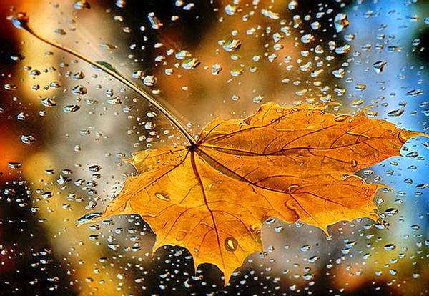
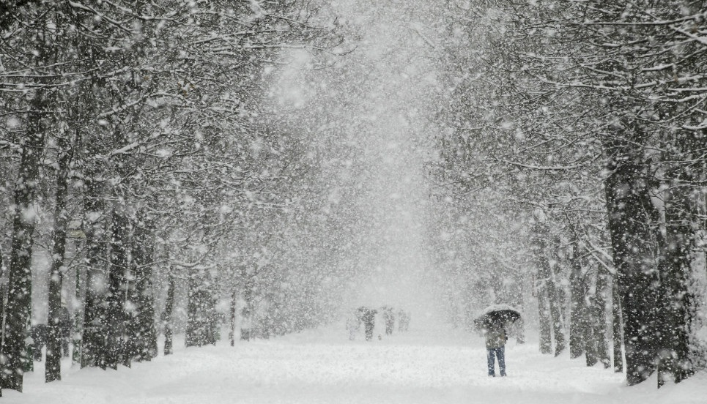
Безособові дієслова означають:
Явища природи
(світає,підмерзає, смеркає, дощить…)
Стихійні лиха
(замело, вигоріло, вимерзло…)

Slide 4
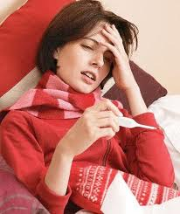
Безособові дієслова означають:
Фізичний стан людини
(трусить, нудить, морозить,лихоманить)
Уявлення про долю людини,буття, існування
( не судилося,щастить…)

Slide 5
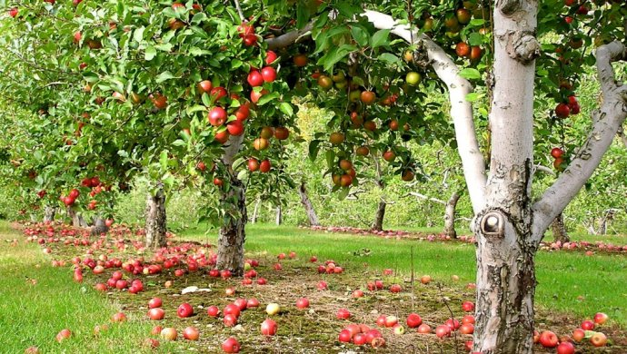
Синтаксична роль
Двоскладне речення
Односкладне речення
У саду пахли свіжі яблука.
Пахне хліб.(Т.ч.,IIIос.одн.)
У саду пахло свіжими яблуками.
Пахне хлібом.(безособ. дієсл.)

Slide 6
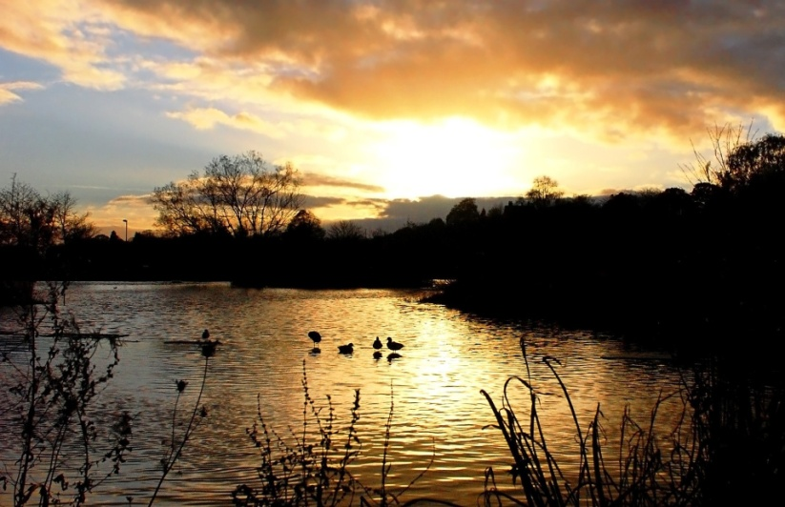
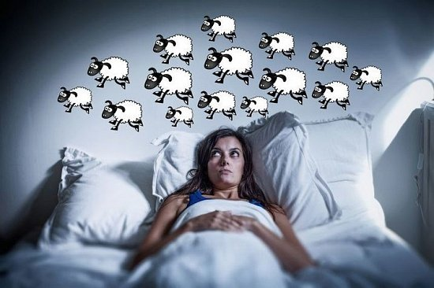
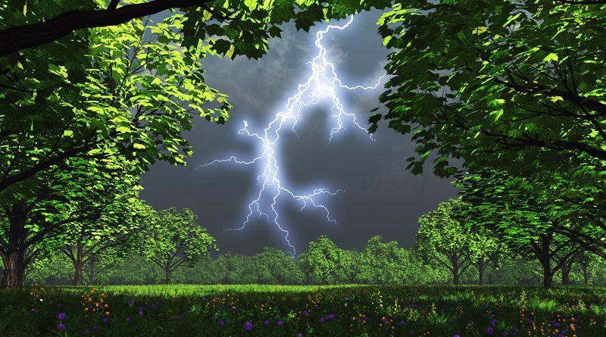
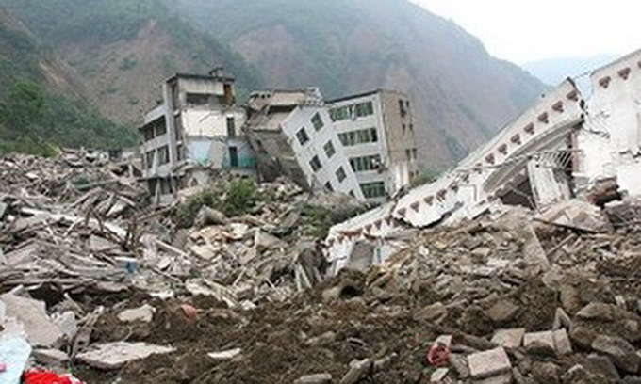
Завдання. Складіть безособові речення за картинками

